Slide 1

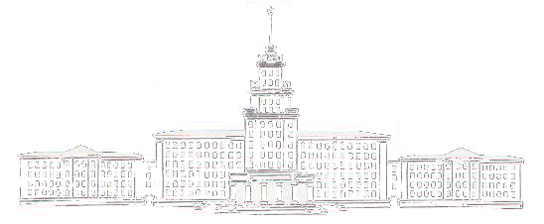

毕业设计（论文）结题答辩
基于信息新鲜度的边缘缓存更新机制研究
答辩人：邹清林
·
导师：罗晶晶
2022/6/11

Slide 2

目录 CONTENTS
研究背景及意义
边缘缓存模型
3 缓存更新机制设计
仿真分析
总结及展望
第 2 页
规格严格、功夫到家

Slide 3
1 研究背景及意义
规格严格、功夫到家

Slide 4
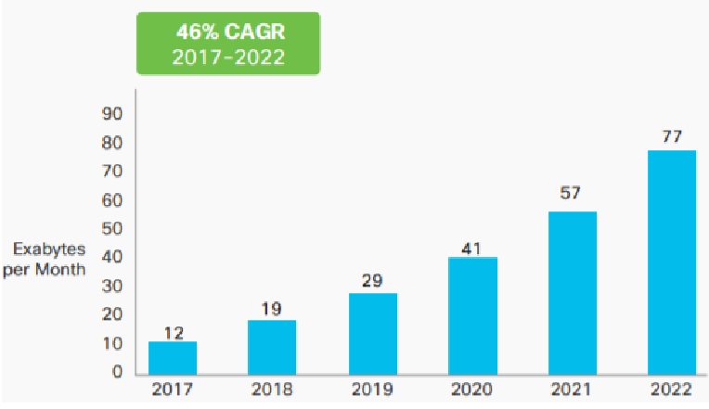
1.1研究背景
随着智能设备的普及与用户的增多，需要发送的数据量在高速增长，增加了通信网络的传输压力。
大部分的用户请求都集中在小部分的内容文件上，对于经常被访问的热门内容，如果内容提供商将这些内容储存在离用户较近的地方，就可以有效地提高用户体验。
边缘缓存是一种在传统或超大规模数据中心与访问资源的用户终端之间使用中间存储的操作来节约回程链路的带宽资源的缓存技术，可以提高缓存性能。
Cisco公司关于全球总数据流量的统计和预测

Slide 5
1.1研究背景
边缘缓存更新问题：
通常情况下，信息随着时间的流逝而新鲜度下降，为了保证用户得到信息的新鲜度，我们希望更频繁地在边缘缓存中更新信息。
然而一方面用户请求的信息多种多样，可能超出了边缘缓存容量限制，一方面如果频繁更新，网络负载会加重。
在有限的缓存容量下，如何进行缓存更新来减小网络负载？

Slide 6
1.2研究现状
针对如何减小边缘缓存的回程链路负载问题，有许多文献提出了改进算法，但有的研究忽略了从服务器下载内容的成本，有的研究忽略了缓存的快速更新能力，有的研究则假设有无限的缓存容量。
实际的缓存模型不仅容量有限，而且距离服务器很远，从服务器下载内容的成本要远高于从缓存基站中下载内容的成本。需要同时考虑新鲜度与流行度、新鲜度和流行度的时变性、基站下载内容的成本、基站的容量限制等因素。
截至目前，还没有一种算法能同时考虑以上因素，这就使得如何找到合适的更新算法成为了边缘缓存大面积推广的关键问题。

Slide 7
1.3研究内容与思路
1）分析缓存容量有限的情况下的边缘缓存模型，建立边缘缓存数学模型，研究边缘缓存基站的更新机制。
2）在考虑新鲜度流行度以及容量有限的节点情况下构建优化问题。目标是在缓存容量的约束下，通过最小化与内容下载、内容更新和内容过时惩罚成本来减轻网络的负载。
3）联合使用列生成算法与最短路径算法，添加舍入算法，得到缓存更新机制，将得到的缓存更新机制进行仿真分析并与已有算法进行性能对比。

Slide 8
2 边缘缓存模型
规格严格、功夫到家

Slide 9
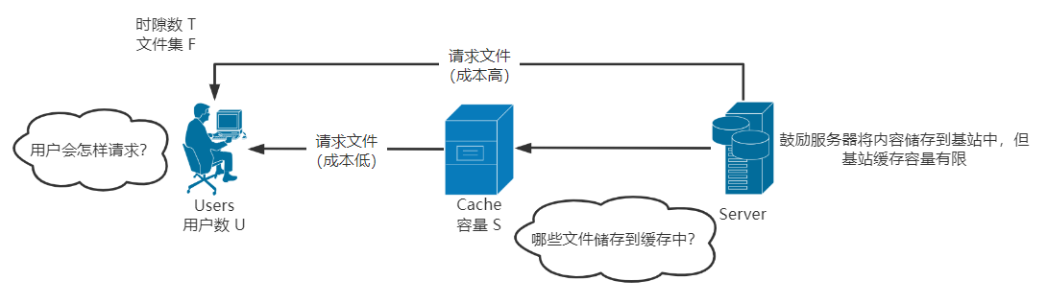
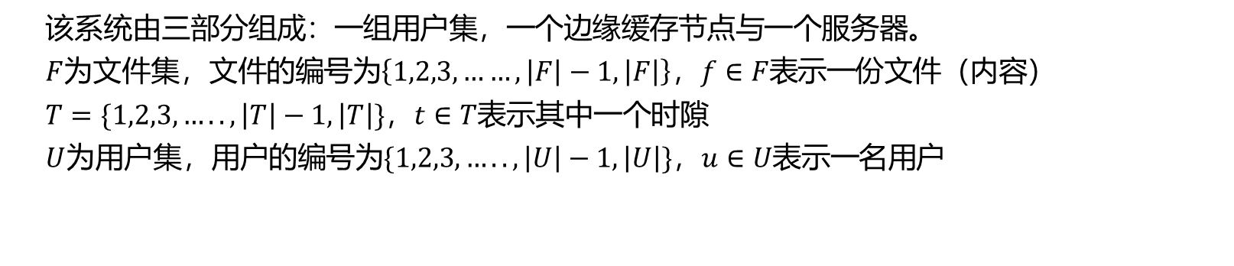
2.1网络模型
该系统由三部分组成：一组用户集，一个边缘缓存节点与一个服务器。
$F$为文件集，文件的编号为$\left\{1,2,3,……,\left|F\right|−1,\left|F\right|\right\}$，$f∈F$表示一份文件（内容）
$T=\{1,2,3,…..,\left|T\right|−1,\left|T\right|\}$，$t∈T$表示其中一个时隙
$U$为用户集，用户的编号为$\{1,2,3,…..,\left|U\right|−1,\left|U\right|\}$，$u∈U表示一名用户$

Slide 10
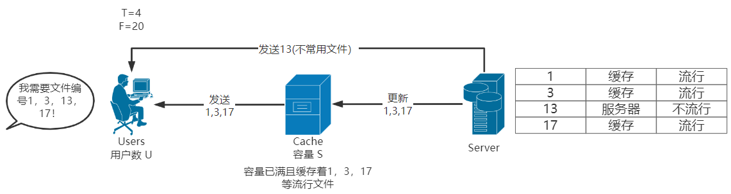
2.1网络模型
每个时隙，收到用户的请求后：
缓存节点先从缓存查询文件。如果在缓存中没有查询到，则从服务器查询。
如果缓存中没有该文件且容量允许，则从服务器将文件发给用户，并且将该文件写入缓存，如果缓存中有，则直接将文件发给用户，并且将文件更新

Slide 11
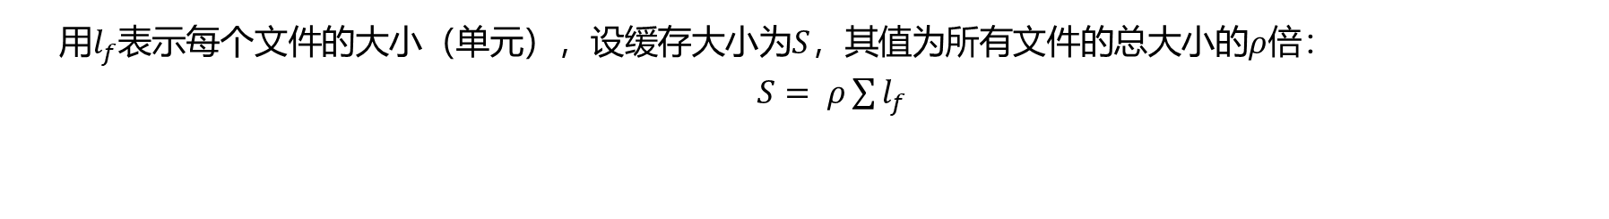
2.1网络模型
定义内容$f$的信息年龄AoI为缓存的中的一个文件从下载后到更新之间经过的时间：
$$\begin{aligned}AoI(f)=t^{′}−t \#\end{aligned}$$
对于任意一个请求，请求第$f$个内容的概率是：
$\begin{aligned}p\left(f\right) = \frac{f^{−γ}}{\sum_{i∈F}{i^{−γ}}}\#\#\end{aligned} ,γ$为常数。
用$l_{f}$表示每个文件的大小（单元），设缓存大小为$S$，其值为所有文件的总大小的$ρ$倍：
$\begin{aligned}S= ρ\sum{l_{f}}\#\end{aligned}$
$C_{s}$表示从服务器直接向用户提供文件的单元成本, $C_{b}$表示从缓存中向用户提供文件的单元成本。
$x_{tf }$是二进制变量，表示内容$f$是否在$t$时刻存储在缓存中。另一个二进制变量$a_{tfi}$表示内容$f$是否在$t$时刻存储在缓存中且具有$i$的AoI。

Slide 12

2.1网络模型
$$\text{在保证内容新鲜度的前提下降低网络负载，优化目标应为使总成本最小，该}\text{缓存优化问题}\text{表示为}\text{：}$$
$$\min_{x,a}{\begin{aligned}\sum_{u=1}^{U}{\sum_{r=1}^{R_{u}}{l_{h\left(u,r\right)}[}}C_{b}x_{o\left(u,r\right)h\left(u,r\right)}+C_{s}(1−x_{o\left(u,r\right)h\left(u,r\right)})] \\ +\sum_{t=1}^{T}{\sum_{f=1}^{F}{l_{f}(C_{s}−}}C_{b}) a_{tf0}+λ\sum_{f=1}^{F}{\sum_{t=1}^{T}{\sum_{i=1}^{t=1}{p_{f}(i)m_{tf}a_{tfi} }}}\end{aligned}}$$
约束条件为： $$\begin{aligned}\left\{\begin{aligned}\begin{aligned}\sum_{f=1}^{F}{x_{tf }}l_{f }≤S, t∈T \#\# \\ \sum_{i=0}^{i=t−1}{a_{tfi}}=x_{tf }, t∈T,f∈F \\ a_{tfi }^{ }≥ x_{tf}^{ }+a_{\left(t−1\right)f\left(i−1\right)}^{ }−a_{tf0 }^{ }−1, t∈T,t≠1 \\ a_{tfi }^{ }≤ a_{\left(t−1\right)f\left(i−1\right)}^{ }, t∈T,t≠1\end{aligned} \\ \end{aligned}\right.\#\end{aligned}$$

Slide 13
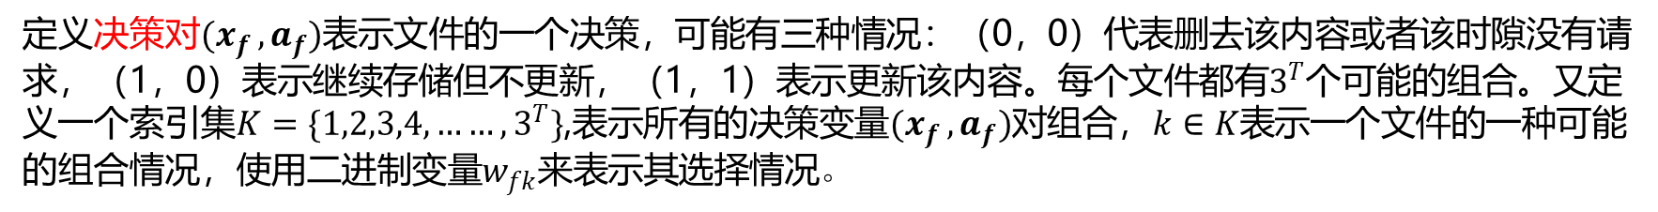
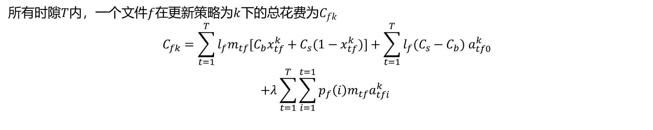
2.2重表述
为了方便求解，下文对问题进行重新表述。
定义决策对${(x}_{f }, a_{f})$表示文件的一个决策，可能有三种情况：（0，0）代表删去该内容或者该时隙没有请求，（1，0）表示继续存储但不更新，（1，1）表示更新该内容。每个文件都有$3^{T}$个可能的组合。又定义一个索引集$K=\{1,2,3,4,……,3^{T}\}$,表示所有的决策变量${(x}_{f }, a_{f})$对组合，$k∈K$表示一个文件的一种可能的组合情况，使用二进制变量$w_{fk}$来表示其选择情况。
所有时隙$T$内，一个文件$f$在更新策略为$k$下的总花费为$C_{fk}$
$$\begin{aligned}C_{fk}=\sum_{t=1}^{T}{{l_{f}m_{tf}[C}_{b}x_{tf}^{k}+C_{s}(1−x_{tf}^{k})]}+\sum_{t=1}^{T}{{{l_{f}(C}_{s}−C}_{b}) {a_{tf0}^{k}}_{ }} \\ +λ\sum_{t=1}^{T}{\sum_{i=1}^{t=1}{p_{f}\left(i\right)m_{tf}{a_{tfi}^{k}}_{ } }}\#\end{aligned}$$
现在目标问题被重表述为：$\begin{aligned}\min_{w}{{ C}_{fk}}w_{fk}\#\end{aligned}$

Slide 14
3 缓存更新机制设计
规格严格、功夫到家

Slide 15
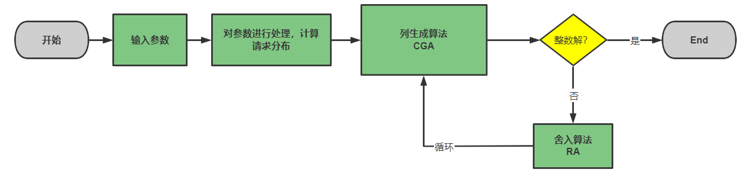
3.1算法设计
本问题中变量数很多，常用算法从所有可能的变量开始规划，需要的时间相对较长，不适用于该问题。采用基于单纯型法提出的列生成算法，该算法从小规模的问题出发，不需要一开始就得到大量的决策组合，而是逐渐找到可能的解，可以节省许多时间。由于列生成算法得不到整数解，又设计了一个舍入算法来在每个时隙上修改获得的决策，直到得到整数解。

Slide 16
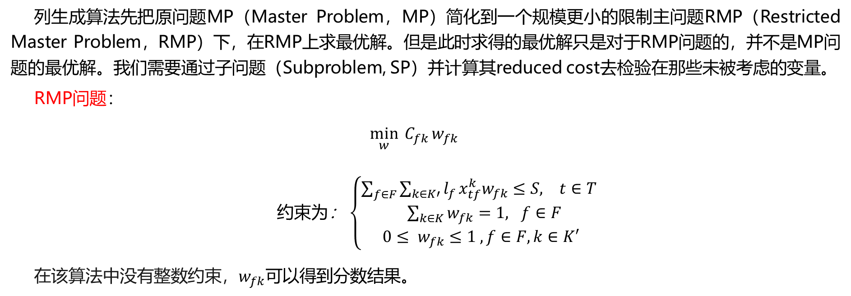
3.2列生成算法设计
列生成算法先把原问题MP（Master Problem，MP）简化到一个规模更小的限制主问题RMP（Restricted Master Problem，RMP）下，在RMP上求最优解。但是此时求得的最优解只是对于RMP问题的，并不是MP问题的最优解。我们需要通过子问题（Subproblem, SP）并计算其reduced cost去检验在那些未被考虑的变量。
RMP问题：
$$\min_{w}{{ C}_{fk}}w_{fk}$$
约束为： $\left\{\begin{aligned}\sum_{f∈F}{\sum_{k∈K′}{l_{f}}}x_{tf}^{k}w_{fk}≤S, t∈T \\ \sum_{k∈K}{w_{fk}}=1, f∈F \\ 0≤ w_{fk}≤1 , f∈F,k∈K′\end{aligned}\right.$
在该算法中没有整数约束，$w_{fk}$可以得到分数结果。

Slide 17
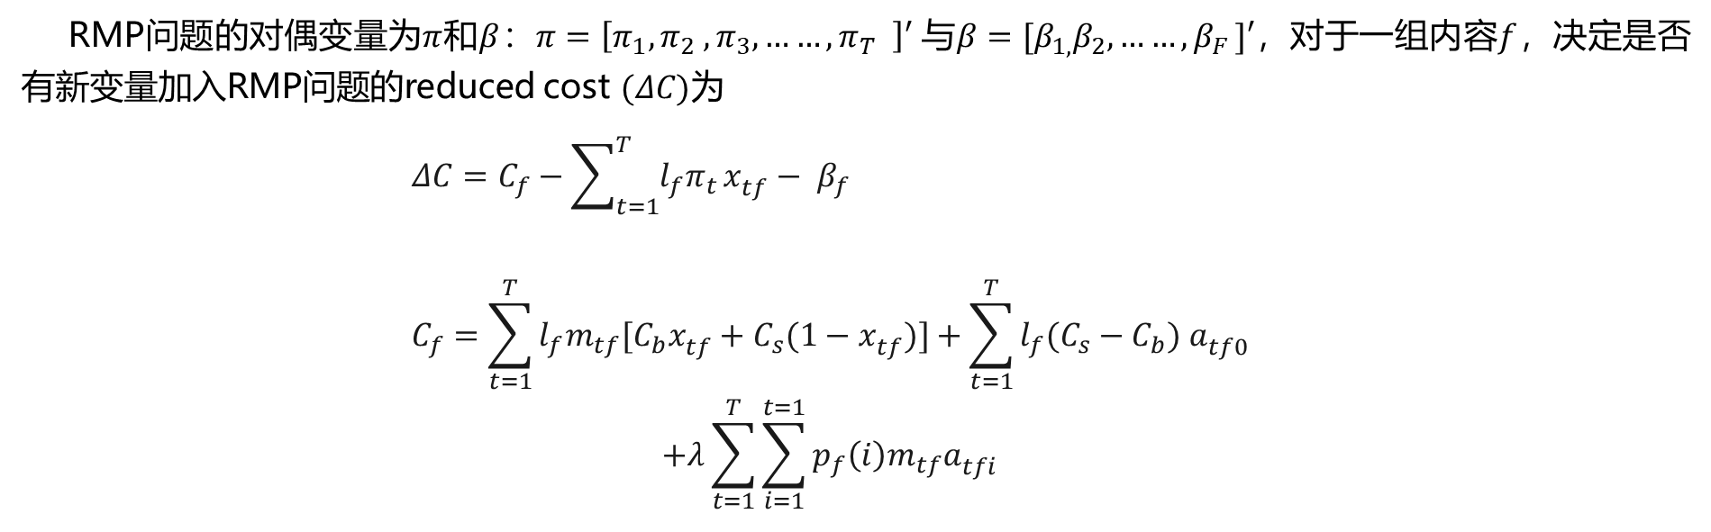
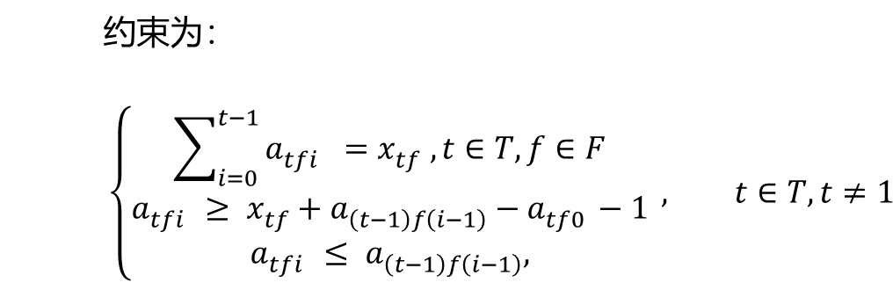
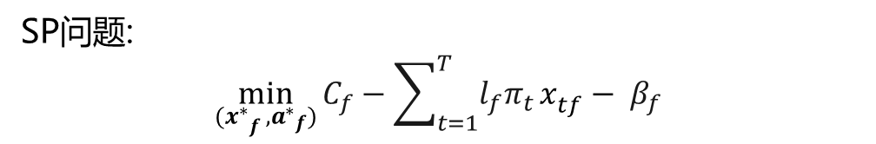
3.2列生成算法设计
RMP问题的对偶变量为$π$和$β$：$π=\left[π_{1},π_{2} ,π_{3},……,π_{T} \right]′$与$β=[β_{1,}β_{2},{……,β}_{F}]′，$对于一组内容$f$，决定是否有新变量加入RMP问题的reduced cost $(ΔC)$为
$$\begin{aligned}{ΔC=C}_{f}−\sum_{t=1}^{T}{l_{f}π_{t}}x_{tf}^{ }− β_{f}\#\end{aligned} \\ \begin{aligned}C_{f}=\sum_{t=1}^{T}{{l_{f}m_{tf}[C}_{b}x_{tf}^{ }+C_{s}(1−x_{tf}^{ })]}+\sum_{t=1}^{T}{{{l_{f}(C}_{s}−C}_{b}) {a_{tf0}^{ }}_{ }} \\ +λ\sum_{t=1}^{T}{\sum_{i=1}^{t=1}{p_{f}\left(i\right)m_{tf}{a_{tfi}^{ }}_{ }}}\# \\ \end{aligned}$$
SP问题: $$\begin{aligned}\min_{{(x^{∗}}_{f }, {a^{∗}}_{f})}{C_{f}−\sum_{t=1}^{T}{l_{f}π_{t}}x_{tf}^{ }− β_{f}} \#\end{aligned}$$
约束为： $$\begin{aligned} \left\{\begin{aligned}\sum_{i=0}^{t−1}{a_{tfi }^{ }}=x_{tf}^{ } , t∈T,f∈F \\ a_{tfi }^{ }≥ x_{tf}^{ }+a_{\left(t−1\right)f\left(i−1\right)}^{ }−a_{tf0 }^{ }−1 \\ a_{tfi }^{ }≤ a_{\left(t−1\right)f\left(i−1\right)}^{ },\end{aligned}\right. , t∈T,t≠1\#\end{aligned}$$

Slide 18
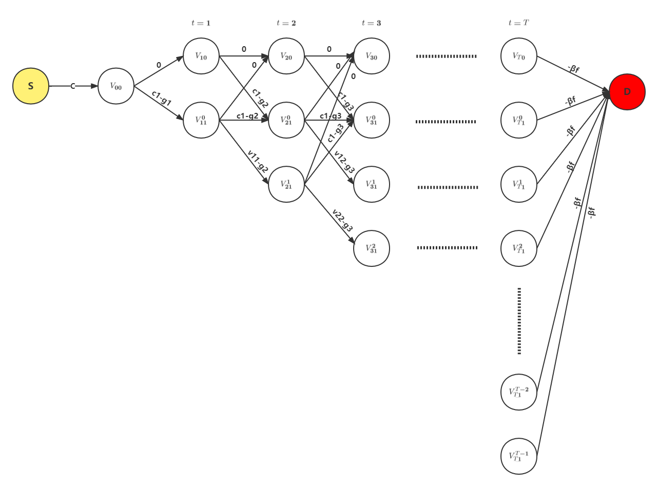
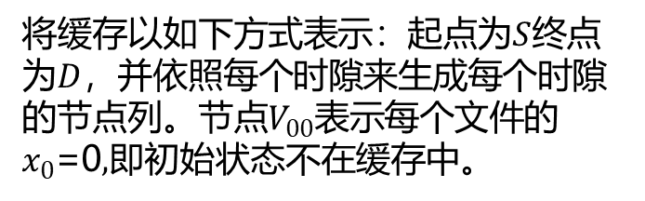
3.2列生成算法设计
SP问题可以被转化为最短路径问题，并且可以通过Dijkstra算法来求解,可以节约大量时间。
将缓存以如下方式表示：起点为$S$终点为$D$，并依照每个时隙来生成每个时隙的节点列。节点$V_{00}$表示每个文件的$x_{0}$=0$,$即初始状态不在缓存中。
通过该方式来构造Dijkstra节点图，那么每一种SP问题的解都可以直接映射到具有相同目标函数的从源到目的地的路径。相反，给定一条路径，同样可以找到一种SP问题的解决方案与之对应。

Slide 19
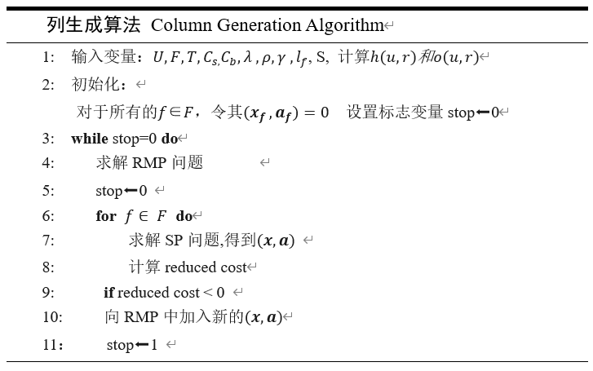
3.2列生成算法设计

Slide 20
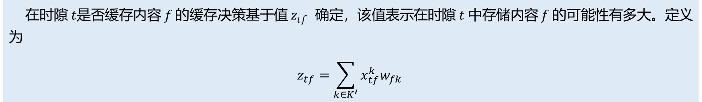
3.3舍入算法设计
考虑到列生成算法只能得到最优解，但不能保证得到整数解，还需要设计一个舍入算法，将其与CGA算法一起使用来得到线性规划的最优整数解。在CGA算法得到方案之后，对该缓存更新方案进行检验，如果得到的解并不是一个整数解，则采用舍入算法进行舍入。
在时隙$t$是否缓存内容$f$的缓存决策基于值${ z}_{tf}$ 确定，该值表示在时隙$t$中存储内容$f$的可能性有多大。定义为
$$\begin{aligned}z_{tf}=\sum_{k∈K^{′}}{x_{tf}^{k}w_{fk}} \#\end{aligned}$$
${ z}_{tf}$与$w_{fk}$存在着对应关系：对于内容$f∈F$，${ z}_{f}=[{ z}_{1f} ,{ z}_{2f} , . . . , { z}_{tf}]$ 是二元矩阵的充要条件是对于任何$k,w_{fk}$都是二元的

Slide 21
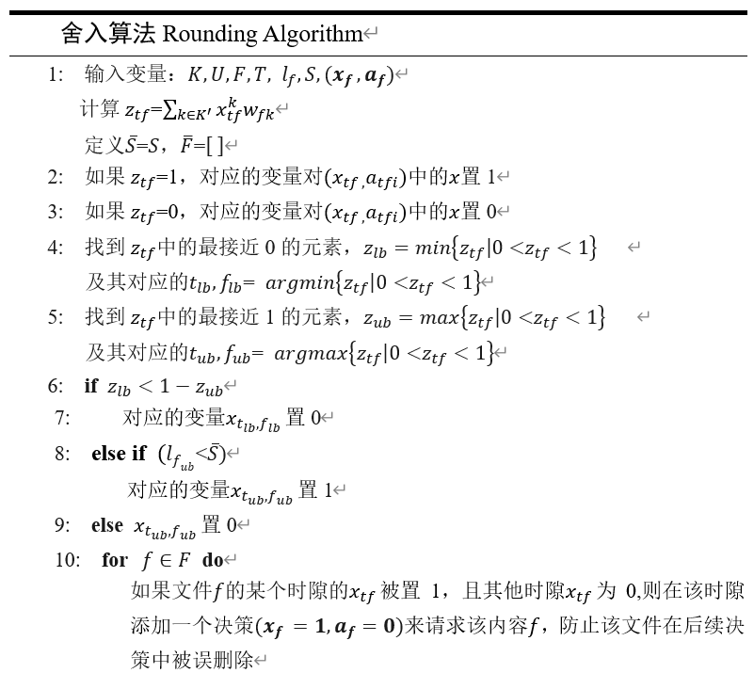
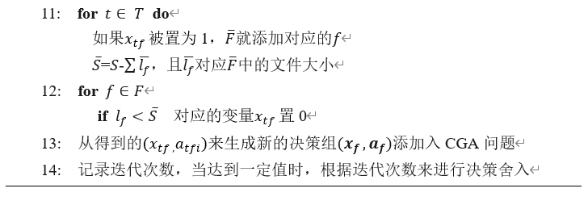
3.3舍入算法设计

Slide 22
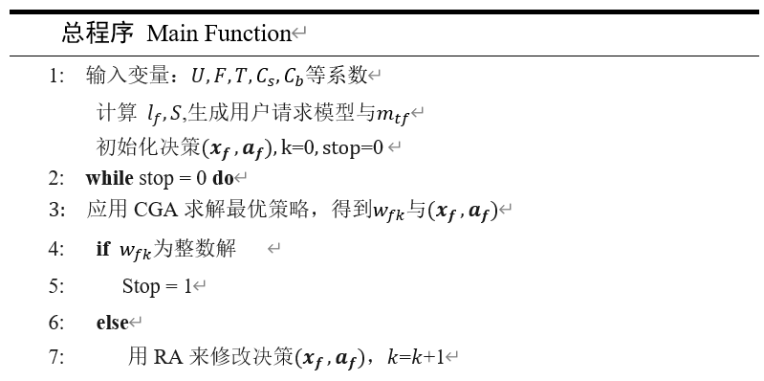
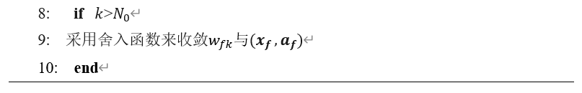
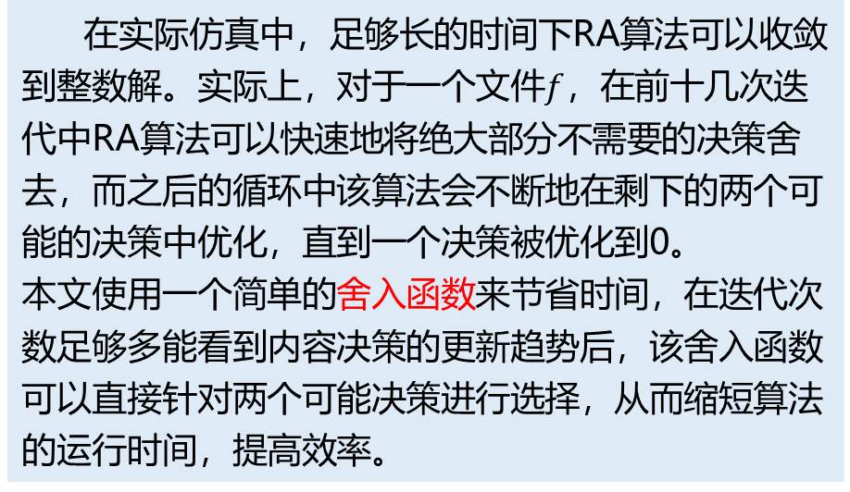
3.4舍入函数设计
在实际仿真中，足够长的时间下RA算法可以收敛到整数解。实际上，对于一个文件$f$，在前十几次迭代中RA算法可以快速地将绝大部分不需要的决策舍去，而之后的循环中该算法会不断地在剩下的两个可能的决策中优化，直到一个决策被优化到0。
本文使用一个简单的舍入函数来节省时间，在迭代次数足够多能看到内容决策的更新趋势后，该舍入函数可以直接针对两个可能决策进行选择，从而缩短算法的运行时间，提高效率。

Slide 23
4 仿真分析
规格严格、功夫到家

Slide 24
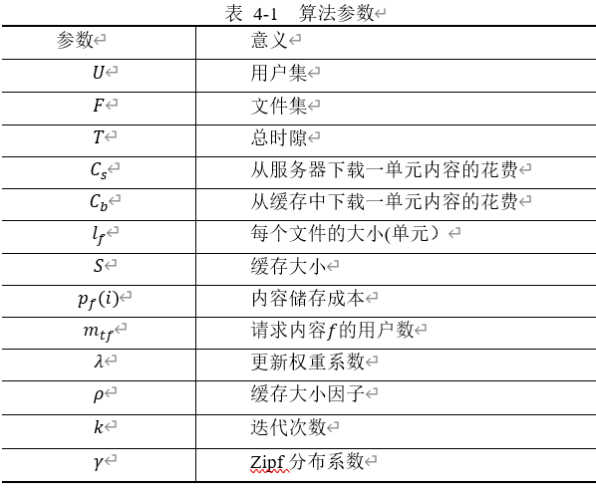
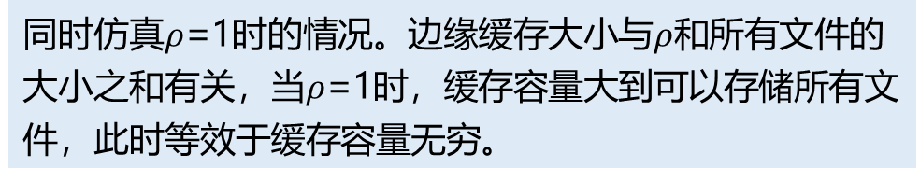
4.1仿真结果
在数学软件中将设计的算法进行仿真，并且与已有的两种算法相比较。
最流行视频算法（Most-Popular-Video Algorithm，MPV），是一种基于流行度的基站缓存算法，目前被广泛应用于视频软件。MPV 是一种较主动的缓存策略，使用统计预测的视频流行度来提前缓存“最流行的视频”。
基于流行度的缓存更新算法（Popularity-based Algorithm，PBA）是一种基于MPV算法提出的改进算法，相比于MPV算法，PBA是一种主被动结合的缓存更新策略。
同时仿真$ρ$=1时的情况。边缘缓存大小与$ρ$和所有文件的大小之和有关，当$ρ$=1时，缓存容量大到可以存储所有文件，此时等效于缓存容量无穷。

Slide 25
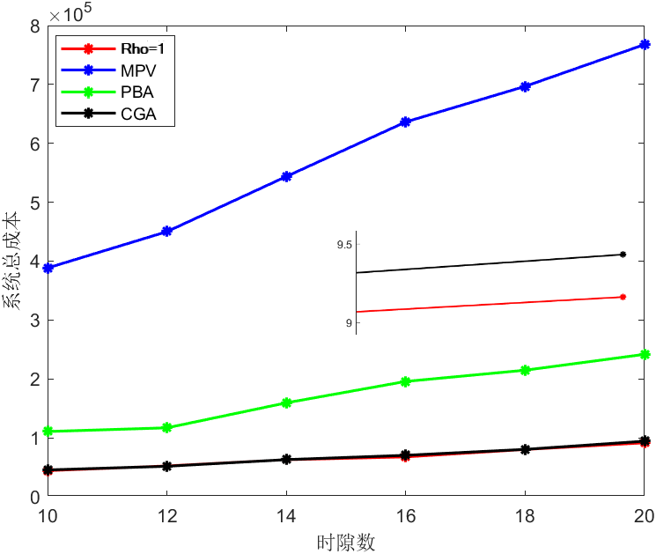
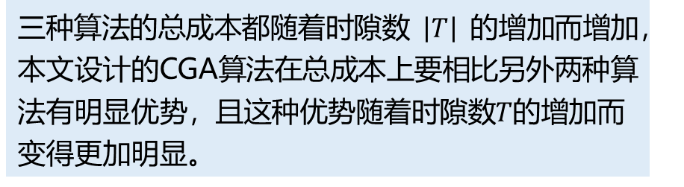
4.1仿真结果
随时隙增加，系统总成本的变化情况:
三种算法的总成本都随着时隙数$\left|T\right|$的增加而增加，本文设计的CGA算法在总成本上要相比另外两种算法有明显优势，且这种优势随着时隙数$T$的增加而变得更加明显。
一方面，CGA算法的系统成本相比另外两者低，另一方面，随着时隙增长，CGA算法的系统成本增长更缓慢。

Slide 26
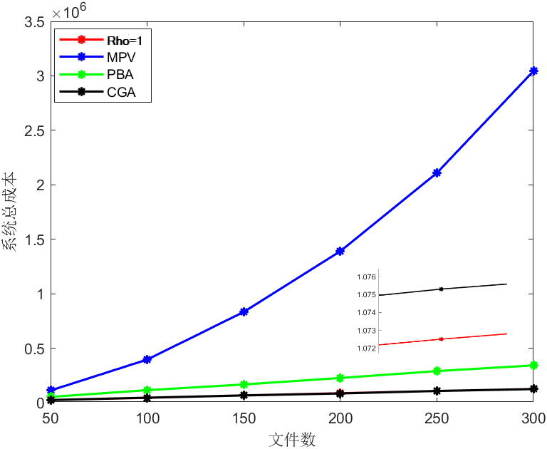
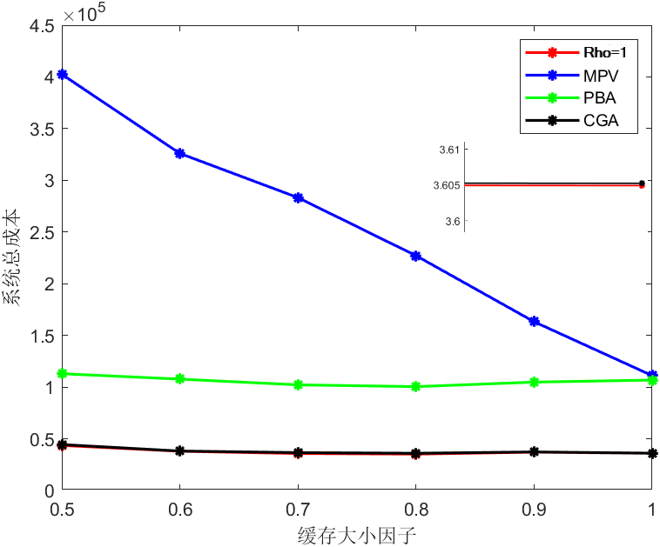
4.1仿真结果
系统总成本随文件数变化：
系统总成本随基站容量大小变化:

Slide 27
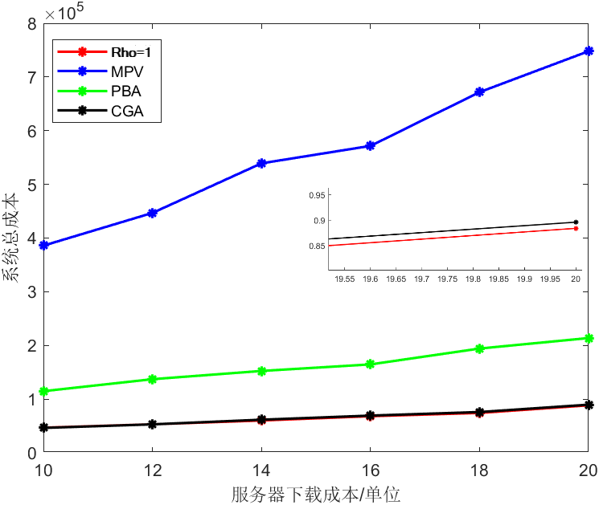
4.1仿真结果
系统总成本随服务器下载成本变化：
四种情况下CGA算法在系统总成本上都有显著优势。从总体上看，越是文件多、时间长、离服务器远的小容量基站，也就是通常的边缘缓存系统采用的基站，CGA算法的性能优势就越明显，采用该算法可以尽可能达成系统负载和缓存文件新鲜度的均衡。

Slide 28
4.2总结
本文研究了在一个容量有限的边缘缓存系统中的内容更新问题，综合考虑了信息的新鲜度与流行度。
首先，本文建立了在用户随机请求下的该基站内容存储的数学模型，通过添加一个基于信息年龄（AoI）的惩罚成本，从该数学模型里建立起一个关于内容更新的整数规划问题，该问题为一个NP-hard难度问题，但可以通过数学规划方法解决。
通过对数学规划中列生成算法的子问题与最短路径算法（Dijkstra算法）做映射，本文得到了一种基于列生成算法的解决方案，由于该方法得到的可能不是整数解，本文还添加了相关的舍入算法和函数，使非整数的解快速收敛得到一个整数解。
本文对设计的算法进行了仿真并且与现有的更新算法进行比较，并通过仿真结果证明该算法在系统成本上有显著优势，性能接近理论值。相比现有的更新方案，本文得到的是综合考虑了信息的新鲜度与流行度以及有限的容量的边缘缓存更新方案，实际性能更好。

Slide 29
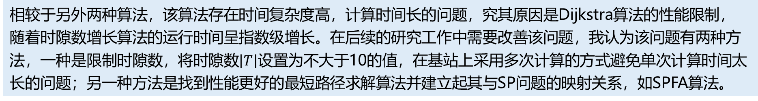
4.3存在的不足与改进
本文提出的边缘缓存模型考虑的用户请求模型相对简化，实际情况中用户请求的分布更随机，并不是每个时隙都会产生请求，这就要求在后续的研究中建立更实际的用户请求模型，考虑用户生成请求的数量和产生请求的时隙，进而提高模型的准确性。
相较于另外两种算法，该算法存在时间复杂度高，计算时间长的问题，究其原因是Dijkstra算法的性能限制，
随着时隙数增长算法的运行时间呈指数级增长。在后续的研究工作中需要改善该问题，我认为该问题有两种方法，一种是限制时隙数，将时隙数$\left|T\right|$设置为不大于10的值，在基站上采用多次计算的方式避免单次计算时间太长的问题；另一种方法是找到性能更好的最短路径求解算法并建立起其与SP问题的映射关系，如SPFA算法。

Slide 30
谢谢
规格严格、功夫到家

